Slide 1
金融行业年终汇报
Financial industry year-end report
Office PLUS

Slide 2
1
工作回顾
2
心得体会
3
新年计划
Performance review
Experience
New Year plan

Slide 3
1
工作回顾
Performance review

Slide 4
数据图表

Slide 5
四项内容页
输入标题
输入标题
标题数字等都可以通过点击和重新输入进行更改，顶部“开始”面板中可以对字体、字号、颜色、行距等进行修改。
标题数字等都可以通过点击和重新输入进行更改，顶部“开始”面板中可以对字体、字号、颜色、行距等进行修改。
输入标题
输入标题
标题数字等都可以通过点击和重新输入进行更改，顶部“开始”面板中可以对字体、字号、颜色、行距等进行修改。
标题数字等都可以通过点击和重新输入进行更改，顶部“开始”面板中可以对字体、字号、颜色、行距等进行修改。

Slide 6
数据图表
输入标题
标题数字等都可以通过点击和重新输入进行更改，顶部“开始”面板中可以对字体、字号、颜色、行距等进行修改。
72%
80%
输入标题
标题数字等都可以通过点击和重新输入进行更改，顶部“开始”面板中可以对字体、字号、颜色、行距等进行修改。

Slide 7
输入标题
输入标题
标题数字等都可以通过点击和重新输入进行更改，顶部“开始”面板中可以对字体、字号、颜色、行距等进行修改。
标题数字等都可以通过点击和重新输入进行更改，顶部“开始”面板中可以对字体、字号、颜色、行距等进行修改。
输入标题
输入标题
输入标题
标题数字等都可以通过点击和重新输入进行更改，顶部“开始”面板中可以对字体、字号、颜色、行距等进行修改。
标题数字等都可以通过点击和重新输入进行更改，顶部“开始”面板中可以对字体、字号、颜色、行距等进行修改。

Slide 8
SWOT分析
S
W
小标题
小标题
标题数字等都可以通过点击和重新输入进行更改，顶部“开始”面板中可以对字体、字号、颜色、行距等进行修改。
标题数字等都可以通过点击和重新输入进行更改，顶部“开始”面板中可以对字体、字号、颜色、行距等进行修改。
T
O
小标题
小标题
标题数字等都可以通过点击和重新输入进行更改，顶部“开始”面板中可以对字体、字号、颜色、行距等进行修改。
标题数字等都可以通过点击和重新输入进行更改，顶部“开始”面板中可以对字体、字号、颜色、行距等进行修改。

Slide 9
PEST分析
P
E
标题数字等都可以通过点击和重新输入进行更改，顶部“开始”面板中可以对字体、字号、颜色、行距等进行修改。
标题数字等都可以通过点击和重新输入进行更改，顶部“开始”面板中可以对字体、字号、颜色、行距等进行修改。
政治
经济
S
T
标题数字等都可以通过点击和重新输入进行更改，顶部“开始”面板中可以对字体、字号、颜色、行距等进行修改。
标题数字等都可以通过点击和重新输入进行更改，顶部“开始”面板中可以对字体、字号、颜色、行距等进行修改。
社会
技术

Slide 10
2
心得体会
Experience

Slide 11
三项内容
输入标题
输入标题
输入标题
标题数字等都可以通过点击和重新输入进行更改，顶部“开始”面板中可以对字体、字号、颜色、行距等进行修改。
标题数字等都可以通过点击和重新输入进行更改，顶部“开始”面板中可以对字体、字号、颜色、行距等进行修改。
标题数字等都可以通过点击和重新输入进行更改，顶部“开始”面板中可以对字体、字号、颜色、行距等进行修改。

Slide 12
标题数字等都可以通过点击和重新输入进行更改，顶部“开始”面板可以对字体、字号、颜色、行距等进行修改。
标题数字等都可以通过点击和重新输入进行更改，顶部“开始”面板可以对字体、字号、颜色、行距等进行修改。
小标题
标题数字等都可以通过点击和重新输入进行更改，顶部“开始”面板可以对字体、字号、颜色、行距等进行修改。
小标题
小标题
标题数字等都可以通过点击和重新输入进行更改，顶部“开始”面板可以对字体、字号、颜色、行距等进行修改。
标题数字等都可以通过点击和重新输入进行更改，顶部“开始”面板可以对字体、字号、颜色、行距等进行修改。
小标题
你的标题
小标题

Slide 13
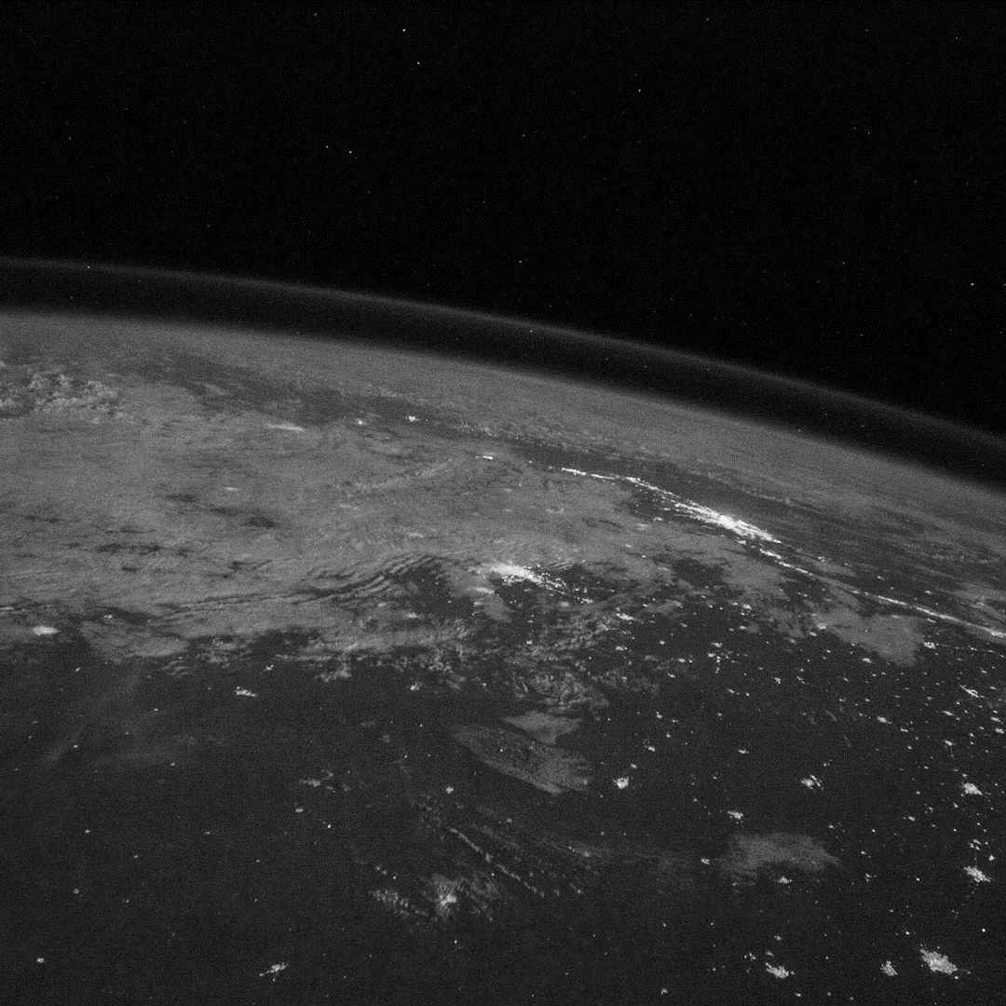
四项图文
小标题
标题数字等都可以通过点击和重新输入进行更改，顶部“开始”面板中可以对字体、字号、颜色、行距等进行修改。
小标题
标题数字等都可以通过点击和重新输入进行更改，顶部“开始”面板中可以对字体、字号、颜色、行距等进行修改。
小标题
标题数字等都可以通过点击和重新输入进行更改，顶部“开始”面板中可以对字体、字号、颜色、行距等进行修改。
小标题
标题数字等都可以通过点击和重新输入进行更改，顶部“开始”面板中可以对字体、字号、颜色、行距等进行修改。

Slide 14
六项图文
输入标题
输入标题
输入标题
标题数字等都可以通过点击和重新输入进行更改。
标题数字等都可以通过点击和重新输入进行更改。
标题数字等都可以通过点击和重新输入进行更改。
输入标题
输入标题
输入标题
标题数字等都可以通过点击和重新输入进行更改。
标题数字等都可以通过点击和重新输入进行更改。
标题数字等都可以通过点击和重新输入进行更改。

Slide 15
循环逻辑
小标题
小标题
标题数字等都可以通过点击和重新输入进行更改，顶部“开始”面板可以对字体、字号、颜色、行距等进行修改。
标题数字等都可以通过点击和重新输入进行更改，顶部“开始”面板可以对字体、字号、颜色、行距等进行修改。
小标题
小标题
标题数字等都可以通过点击和重新输入进行更改，顶部“开始”面板可以对字体、字号、颜色、行距等进行修改。
标题数字等都可以通过点击和重新输入进行更改，顶部“开始”面板可以对字体、字号、颜色、行距等进行修改。

Slide 16
2
心得体会
Experience

Slide 17
时间轴
标题数字等都可以通过点击和重新输入进行更改。
标题数字等都可以通过点击和重新输入进行更改。
标题数字等都可以通过点击和重新输入进行更改。
2010
2013
2015
2019
2018
2016
标题数字等都可以通过点击和重新输入进行更改。
标题数字等都可以通过点击和重新输入进行更改。
标题数字等都可以通过点击和重新输入进行更改。

Slide 18
甘特图
 | JAN | FEB | MAR | APR | MAY | JUNE | JULY | AUG | SEPT | OCT | NOV | DEC
项目一
项目二
项目三
项目四

Slide 19
总结
标题数字等都可以通过点击和重新输入进行更改，顶部“开始”面板中可以对字体、字号、颜色、行距等进行修改。标题数字等都可以通过点击和重新输入进行更改，顶部“开始”面板中可以对字体、字号、颜色、行距等进行修改。

Slide 20
谢谢
Thank you
Office PLUS

